Slide 1
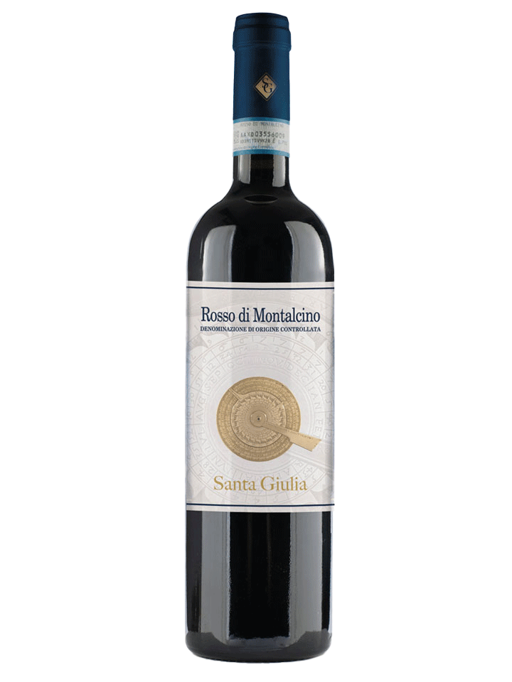
■PRICE CARD
ロッソ・ディ・モンタルチーノ
ロッソ・ディ・モンタルチーノ
伝統を守り自然を尊重する家族経営のワイナリー
伝統を守り自然を尊重する家族経営のワイナリー
原産国：ｲﾀﾘｱ/DOC ﾛｯｿ･ﾃﾞｨ･ﾓﾝﾀﾙﾁｰﾉ
生産者：サンタジュリア
品種 ：サンジョベーゼ
味わい：赤・辛口・フルボディ
原産国：ｲﾀﾘｱ/DOC ﾛｯｿ･ﾃﾞｨ･ﾓﾝﾀﾙﾁｰﾉ
生産者：サンタジュリア
品種 ：サンジョベーゼ
味わい：赤・辛口・フルボディ
希望小売価格
5,060
円 (税込)
価格
ロッソ・ディ・モンタルチーノ
ロッソ・ディ・モンタルチーノ
伝統を守り自然を尊重する家族経営のワイナリー
伝統を守り自然を尊重する家族経営のワイナリー
原産国 ：ｲﾀﾘｱ/DOC ﾛｯｿ･ﾃﾞｨ･ﾓﾝﾀﾙﾁｰﾉ
生産者 ：サンタジュリア
品種 ：サンジョベーゼ
味わい ：赤・辛口・フルボディ
原産国 ：ｲﾀﾘｱ/DOC ﾛｯｿ･ﾃﾞｨ･ﾓﾝﾀﾙﾁｰﾉ
生産者 ：サンタジュリア
品種 ：サンジョベーゼ
味わい ：赤・辛口・フルボディ
希望
小売
\4,600 (税込 \5,060)
価格
ロッソ・ディ・モンタルチーノ
ロッソ・ディ・モンタルチーノ
伝統を守り自然を尊重する家族経営のワイナリー
伝統を守り自然を尊重する家族経営のワイナリー
ブルネッロの区画から任意の畑をロッソに指定。透明感のあるルビー色をしておりエレガントでフルーティな香りと味わい。白身赤身の肉料理やパスタ、生ハム、サラミチーズ等と相性が抜群です。
ブルネッロの区画から任意の畑をロッソに指定。透明感のあるルビー色をしておりエレガントでフルーティな香りと味わい。白身赤身の肉料理やパスタ、生ハム、サラミチーズ等と相性が抜群です。
原産国 ：イタリア／ＤＯＣ ロッソ・ディ・モンタルチーノ
生産者 ：サンタジュリア
品種 ：サンジョベーゼ
味わい ：赤・辛口・フルボディ
原産国 ：イタリア／ＤＯＣ ロッソ・ディ・モンタルチーノ
生産者 ：サンタジュリア
品種 ：サンジョベーゼ
味わい ：赤・辛口・フルボディ
希望
小売
\4,600 (税込 \5,060)
価格

